Slide 1
ВСЕМИРНЫЙ ДЕНЬ «СПАСИБО»
Средняя группа
Воспитатели:
Кадочникова Е.Н., Костромина О.В.

Slide 2
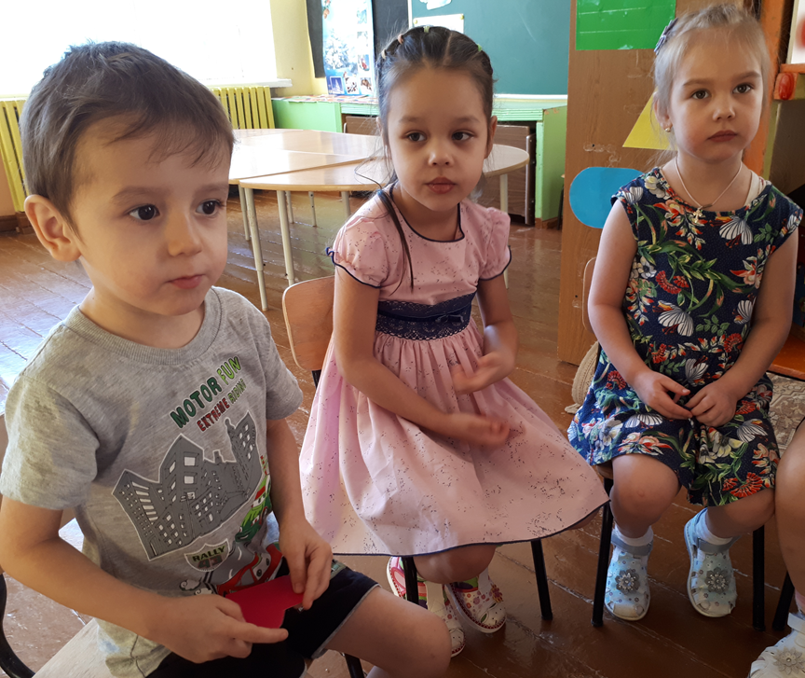
Дети познакомились с историей слова «спасибо», это слово, сокращенное от фразы «Спаси Бог», так на Руси выражали благодарность. Слова благодарности обладают особыми свойствами, с их помощью люди и дети дарят радость друг другу и выражают внимание. Поиграли в игру «Передай сердечко» и расскажи кого и как вы благодарили.

Slide 3
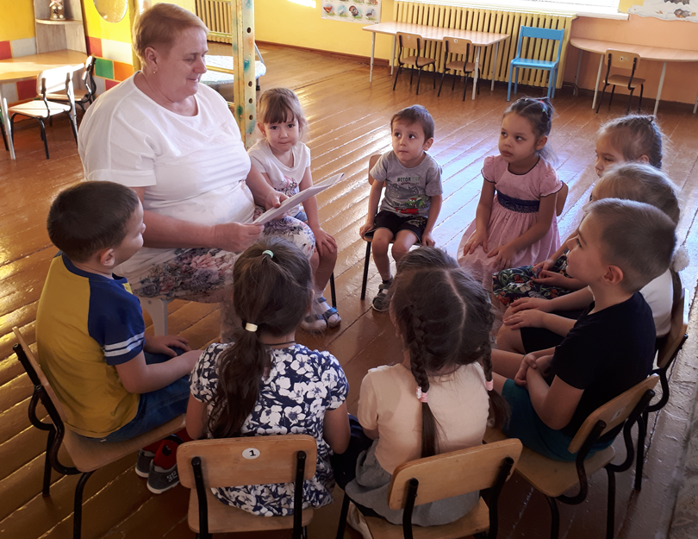
Чтение сказки «Кто вырастил яблоко?», рассказа В.Сухомлинского «Зачем говорить «спасибо», Э.Мошковская «Вежливое слово».

Slide 4
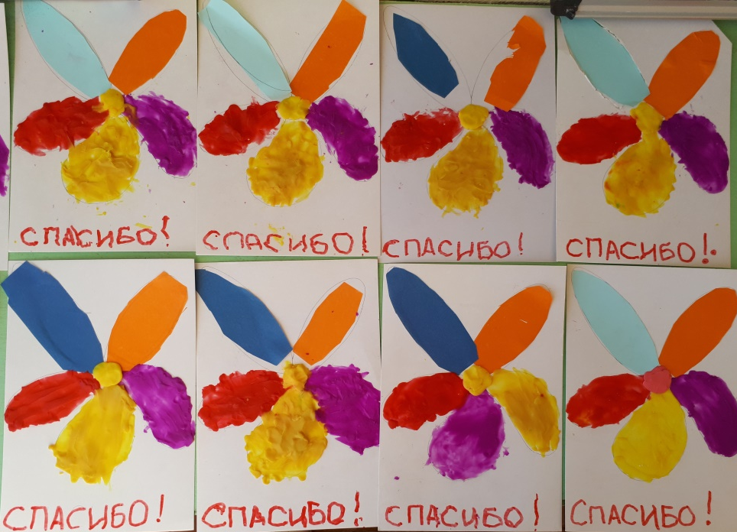
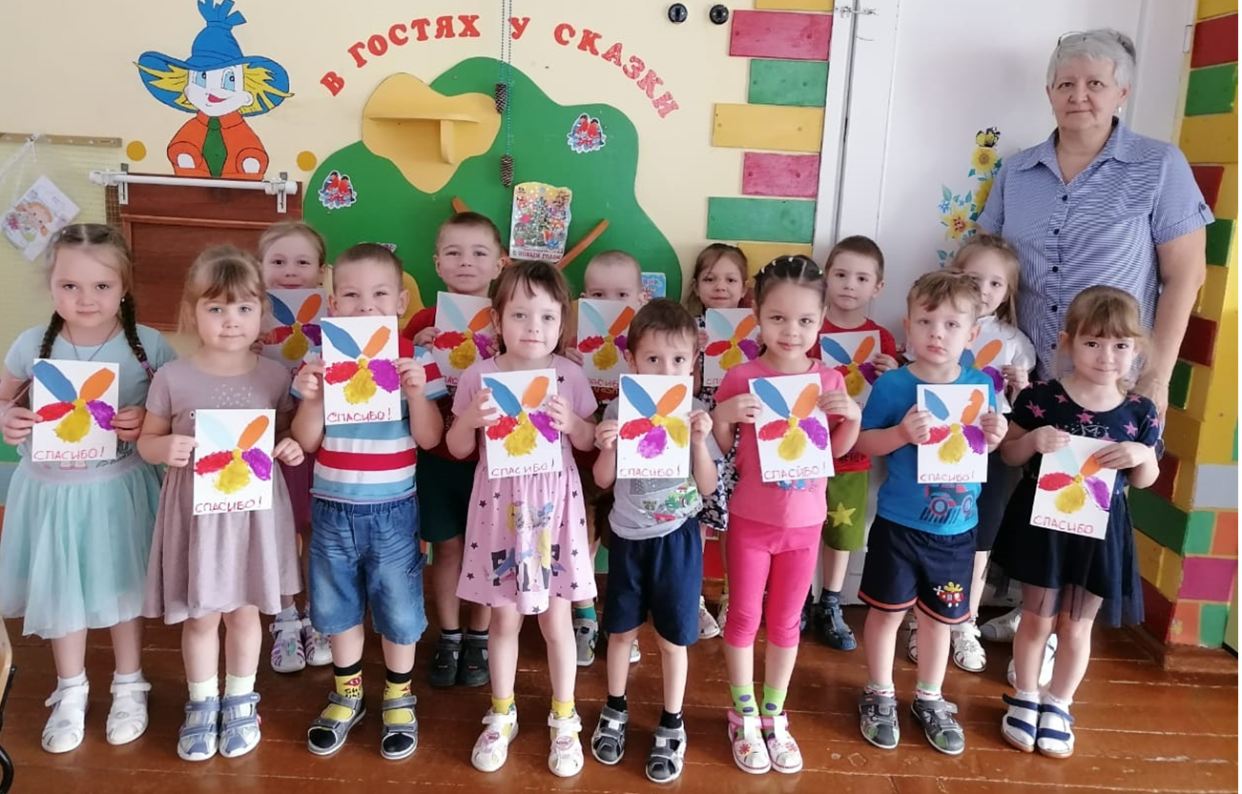
Сделали цветочки «добра», используя пластилин и цветную бумагу разных цветов. Вечером подарили цветы родителям.

Slide 5
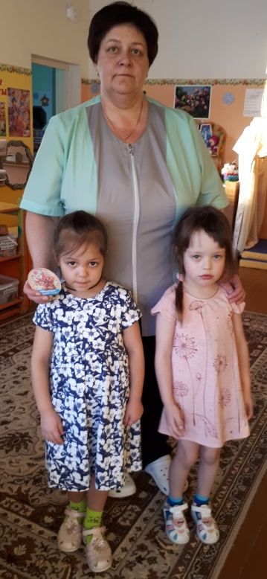
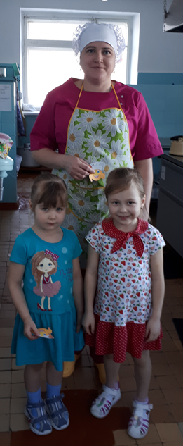
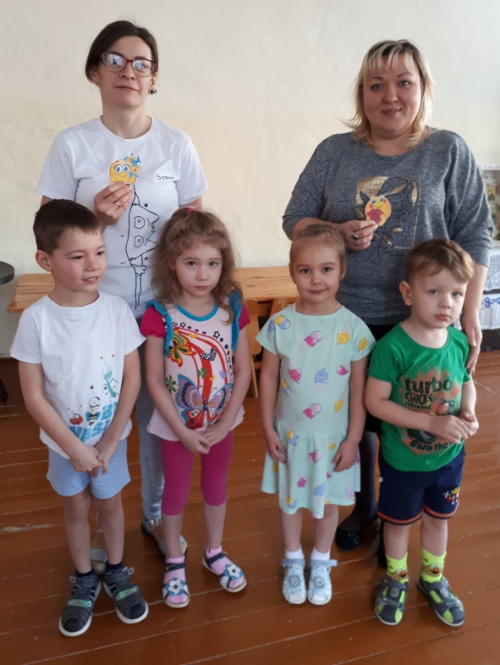
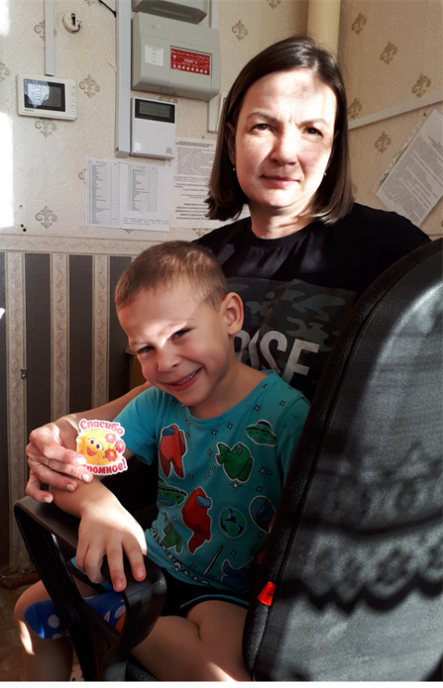
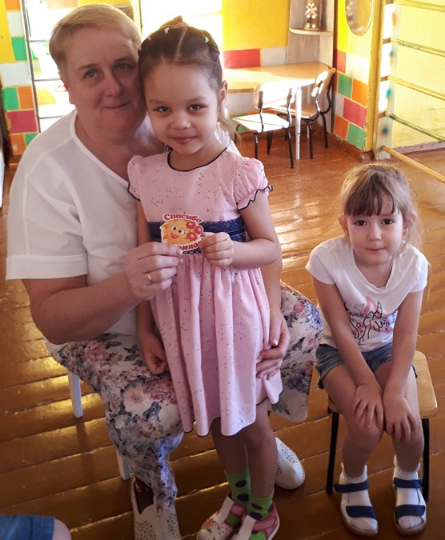
В благодарность сотрудникам детского сада дети посетили бухгалтерию, кухню, прачечную, завхоза, дворника, инструктора по физической культуре, заведующей, где подарили «смайлики –спасибочки».

Slide 6
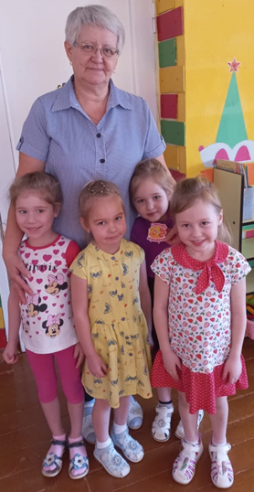
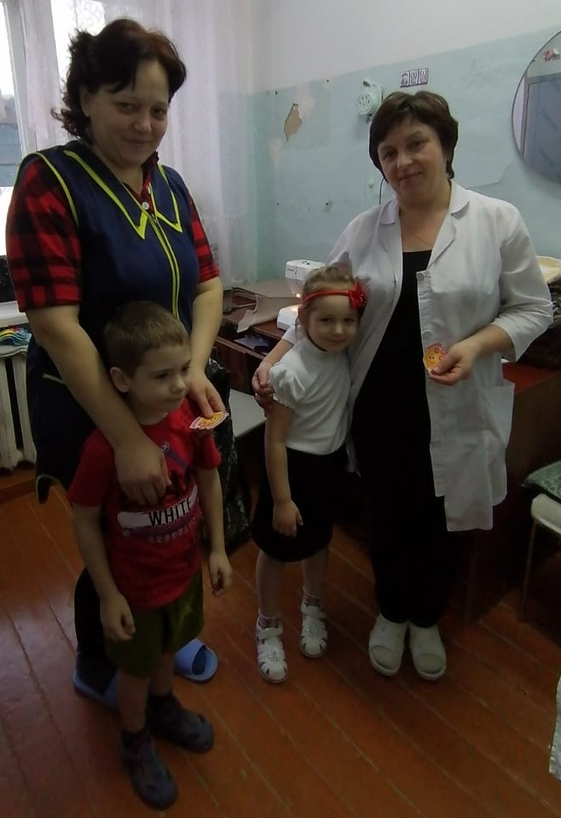
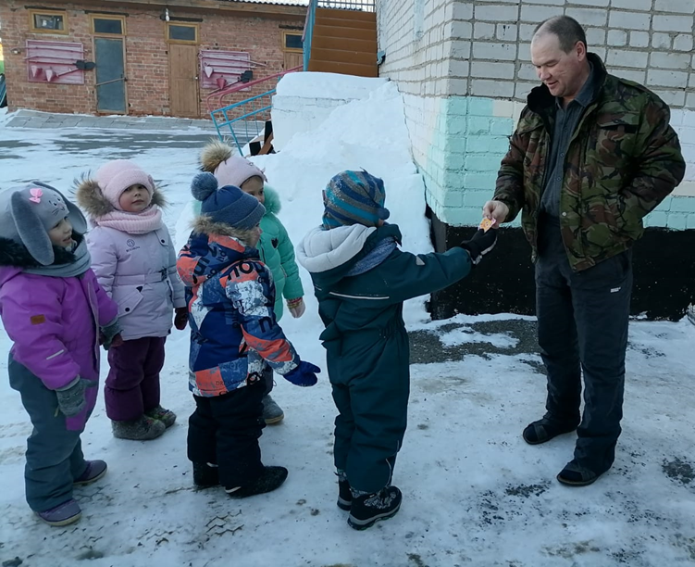
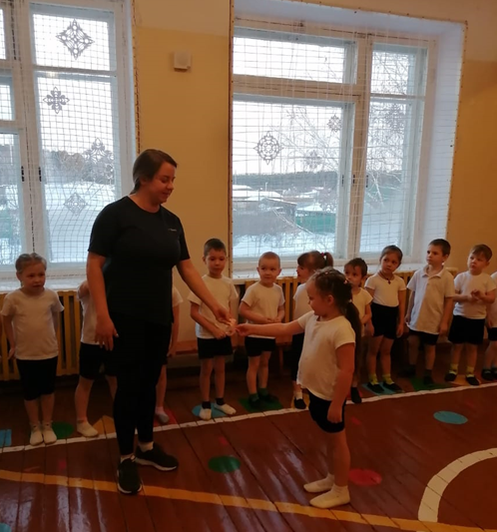

Slide 7
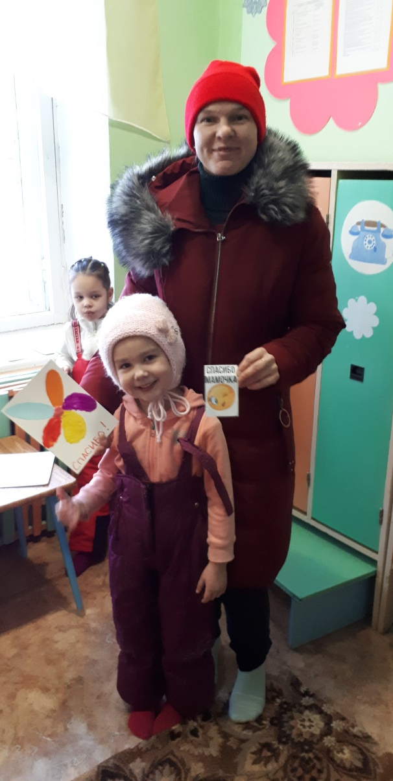
Каждой маме ребенок сказал «спасибо» за то, что она…. И подарил смайлик «Спасибо мамочка».

